Slide 1

MANAGEMENT
8. seminář
Kontrola. Controlling. Audit.
Ing. Helena Marková, Ph.D.

Slide 2
Obsah dnešního semináře
MANAGEMENT PEM SU OPF
cíle, vize, mise - opakování
kontrola, controling, audit
typy kontroly

Slide 3
Opakování – vize, mise, cíle
MANAGEMENT PEM SU OPF
Práce ve skupinách.
Jste nově vznikající firma (kavárna, květinářství, prodejna mobilů, eventová agentura…dle Vašeho předmětu zájmu)
Navrhněte vizi a misi.
Navrhněte cíl Vašeho podnikání, který bude odpovídat klasifikaci SMART.
Prezentujte návrh, diskuze.

Slide 4
Kontrola, controlling, audit
MANAGEMENT PEM SU OPF
Jak souvisí s plánováním?
Jaká je jejich úloha v rámci managementu?

Slide 5
Co je kontrola a proč je důležitá
MANAGEMENT PEM SU OPF
Soustavné kritické hodnocení činností, které nastaly, existují (jsou) nebo nastanou. Cílem je stabilita systému.
Kontrola je proces, jehož cílem je ověřit, zda činnosti probíhají podle plánu a standardů stanovených organizací. Zahrnuje monitorování výkonu, porovnávání skutečných výsledků s plány nebo standardy a přijímání korektivních opatření, když se odhalí odchylky. Kontrola je typicky interní proces vedený v rámci organizace.
Podstatou je zjištění odchylek, ať už pozitivních nebo negativních, mezi plánovaným záměrem a skutečnou realizací plánu.

Slide 6
Co je controlling a proč je důležitý
MANAGEMENT PEM SU OPF
Controlling je širší koncept, který zahrnuje nejen kontrolu, ale i plánování, organizaci a řízení.
Controlling jako funkce zahrnuje stanovení cílů, měření výkonu a poskytování zpětné vazby vedoucích pracovníkům pro lepší rozhodování.
Cílem controllingu je zajištění efektivity, efektivnosti a ekonomické prosperity organizace.

Slide 7
Co je audit a proč je důležitý
MANAGEMENT PEM SU OPF
Audit je nezávislá kontrola finančních výkazů, systémů a operací organizace, provedená obvykle externím subjektem - auditorem. Existují i vnitřní auditoři? Jaký je rozdíl mezi interním a externím auditem?
Audit má za úkol ověřit, zda jsou finanční výkazy správné a zda se organizace řídí příslušnými zákony a regulacemi.
Výsledkem auditu je auditní zpráva, která poskytuje ujištění třetím stranám, jako jsou investoři, regulátoři nebo vedení společnosti, o pravdivosti a správnosti finančních informací.
Notes:
https://www.hledamucetni.cz/zajimavosti/rozdily-mezi-internim-a-externim-auditem

Slide 8
Úkol 1 – poznej zda se jedná o audit, kontrolu nebo controlling.
MANAGEMENT PEM SU OPF
3 varianty situací v podniku
Jedná se o audit, kontrolu, nebo controlling?
Diskutuj o možnotech, cílech a využitelnosti těchto procesů.
Notes:
https://www.hledamucetni.cz/zajimavosti/rozdily-mezi-internim-a-externim-auditem

Slide 9
var. 1
MANAGEMENT PEM SU OPF
Finanční ředitel společnosti připravuje čtvrtletní předpověď cash flow založenou na historických datech a očekávaných budoucích transakcích. Využívá k tomu sofistikované modely a analýzy trhu, aby posoudil rizika a příležitosti. Výsledky této analýzy pak prezentuje vedení společnosti, které na základě doporučení přizpůsobuje investiční plány a strategie financování.
Notes:
https://www.hledamucetni.cz/zajimavosti/rozdily-mezi-internim-a-externim-auditem

Slide 10
var. 2
MANAGEMENT PEM SU OPF
Externí firma je najata, aby provedla roční prověření finančních výkazů neziskové organizace. Zaměstnanec firmy provádí testy pro ověření přesnosti údajů, zkoumá doklady pro potvrzení transakcí a hodnotí, zda organizace dodržuje účetní standardy a právní předpisy. Po dokončení prověrky je předložena zpráva, která obsahuje jeho závěry a případné návrhy na zlepšení.
Notes:
https://www.hledamucetni.cz/zajimavosti/rozdily-mezi-internim-a-externim-auditem

Slide 11
var. 3
MANAGEMENT PEM SU OPF
Manažer obchodního oddělení každý týden sleduje prodejní výkonnost svého týmu a porovnává ji s týdenními cíli. Při zjištění, že prodeje klesají, manažer provádí důkladnější analýzu individuálních prodejních aktivit a přijímá opatření, jako je poskytnutí dodatečného školení pro prodejce nebo změna prodejních taktik, aby zajistil, že tým dosáhne svých cílů.
Notes:
https://www.hledamucetni.cz/zajimavosti/rozdily-mezi-internim-a-externim-auditem

Slide 12
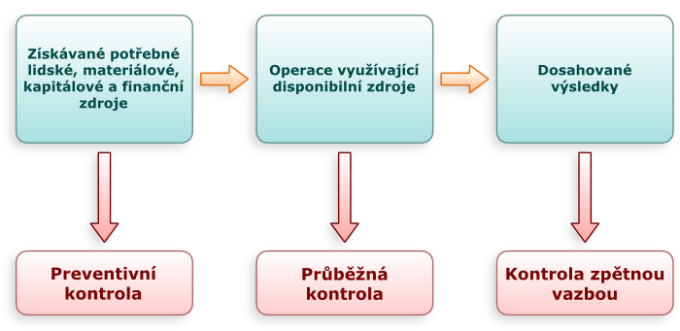
Typy kontrolních procesů
MANAGEMENT PEM SU OPF

Slide 13
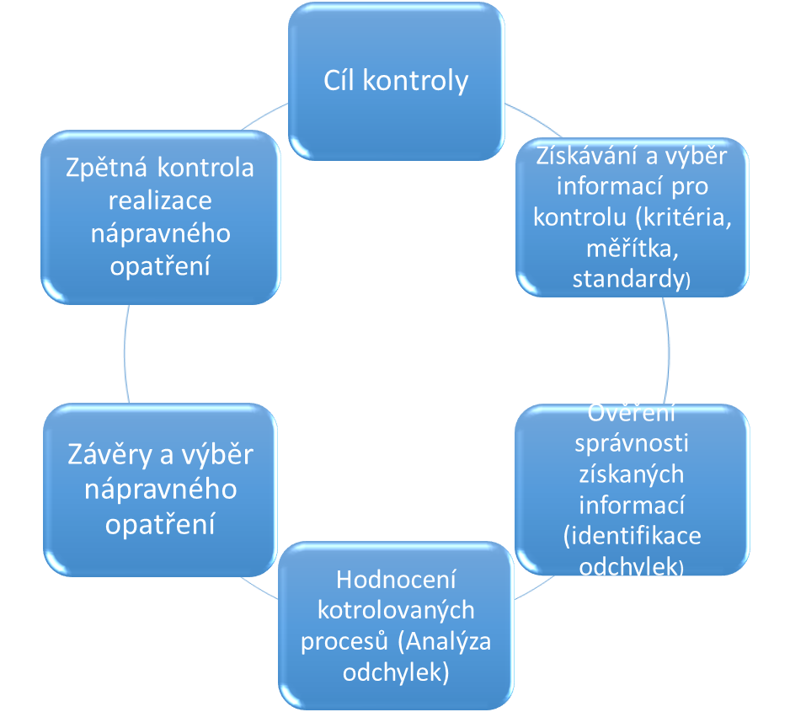
Průběh kontrolního procesu
MANAGEMENT PEM SU OPF

Slide 14
Fáze kontrolního procesu
MANAGEMENT PEM SU OPF
zabezpečení informací pro kontrolu, (pochůzky po pracovišti)
ověřování správnosti získaných informací, (kontrola výkazů práce)
hodnocení kontrolovaných procesů, (analýza vytíženosti pracovníka)
závěry a návrhy opatření pro řídící subjekt, (propuštění pracovníka)
zpětná kontrola (namátková kontrola na pracovišti).

Slide 15
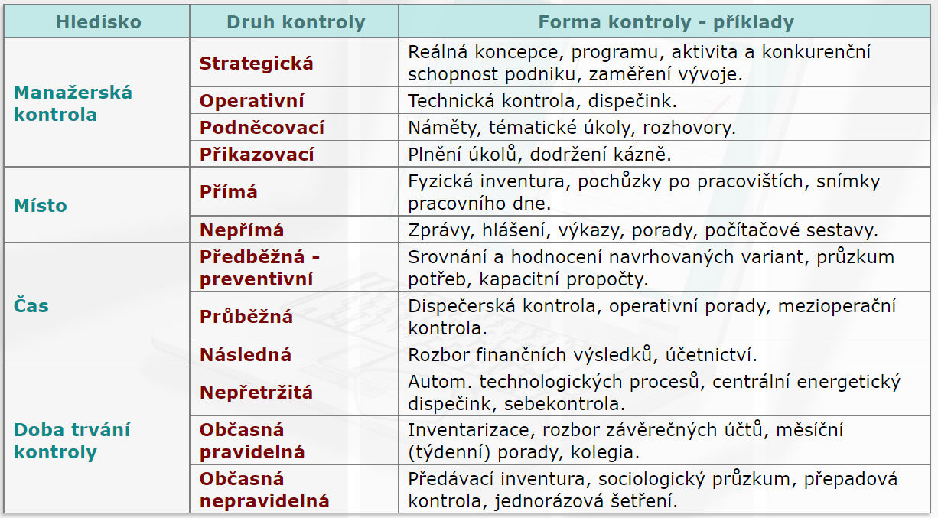
Typy kontrol a hlediska členění
MANAGEMENT PEM SU OPF

Slide 16
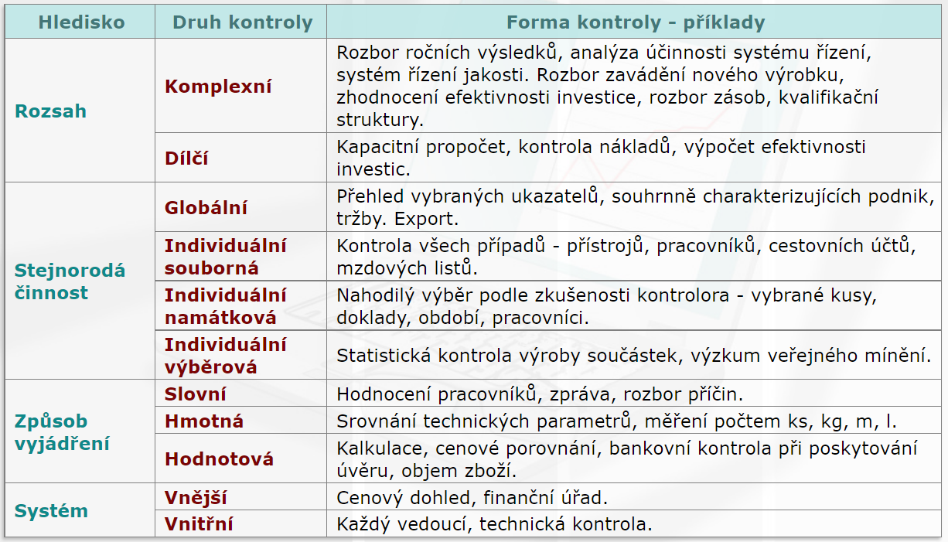
Typy kontrol a hlediska členění
MANAGEMENT PEM SU OPF

Slide 17
Nedostatky kontrolního procesu
MANAGEMENT PEM SU OPF
Formálnost a samoúčelnost
Subjektivnost
Nepřesnost a nesrozumitelnost
Nízká efektivita
Žádná nebo malá kontrola –„Důvěřuj, ale prověřuj!“
Častá a silná kontrola

Slide 18
Případová studie - Kavárna
MANAGEMENT PEM SU OPF
1. Analýza současné situace
2. Návrh kontrolních mechanismů
3. Plánování kontroly
4. Vytvoření reportingu a zpětné vazby
5. Opatření pro nápravu nedostatků

Slide 19

MANAGEMENT PEM SU OPF
Děkuji vám za pozornost a přeji příjemný zbytek dne.
Děkuji vám za pozornost, přeji příjemný den.

